Slide 1

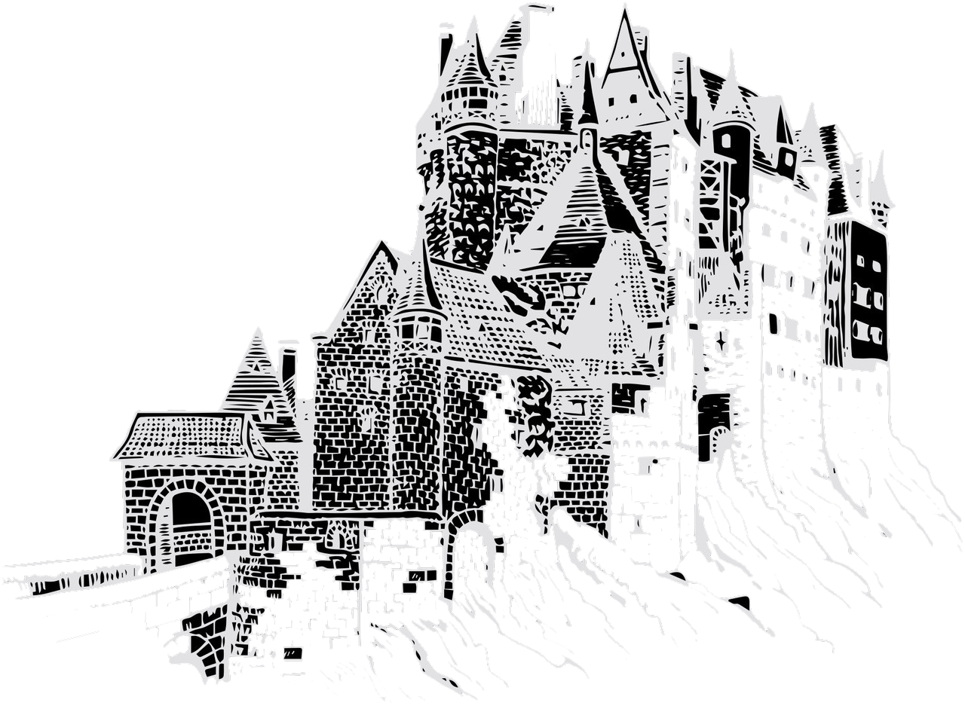
Анастасия Шамшина
основатель, партнёр, адвокат

Slide 2
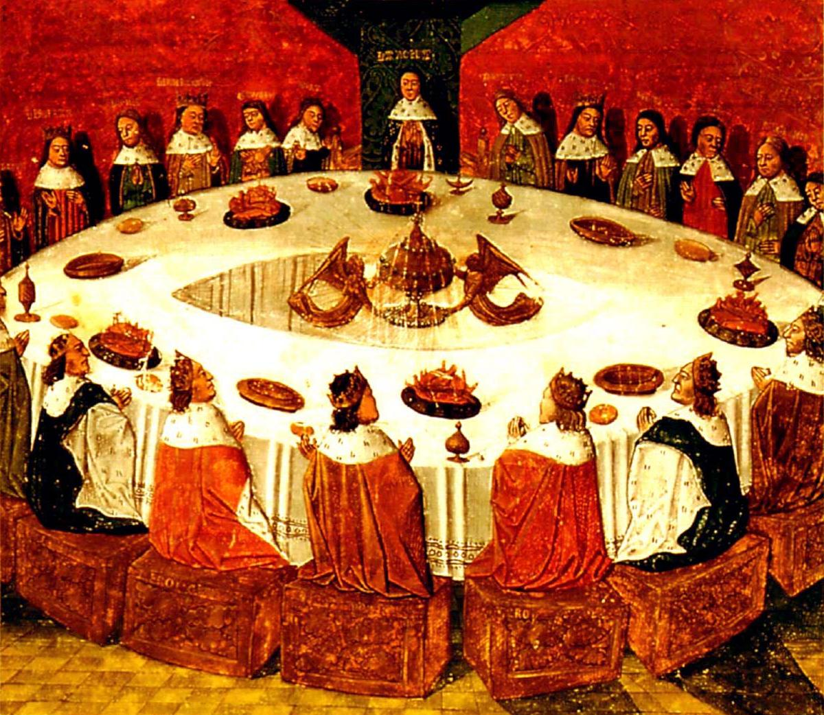
CAMELOT
KAMELOT
KAMELAWT
K’AMELAWT

Slide 3


Slide 4

Команда Анастасии

Slide 5
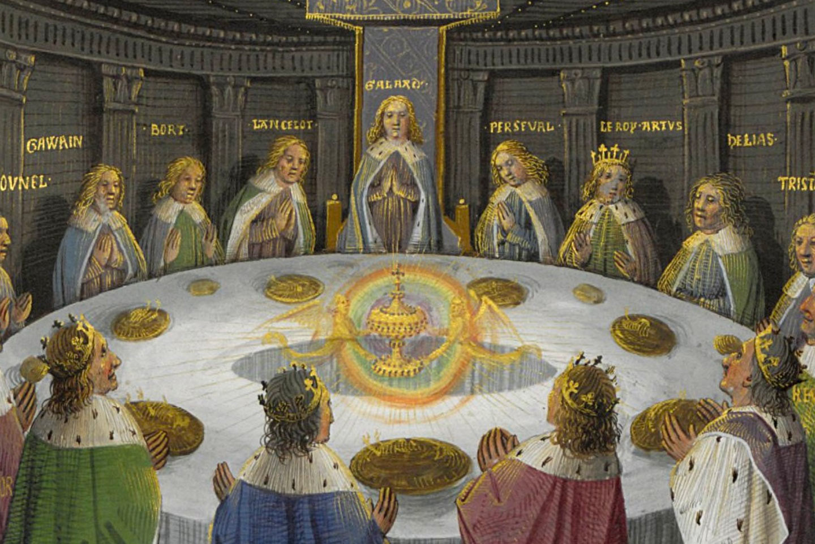

Slide 6
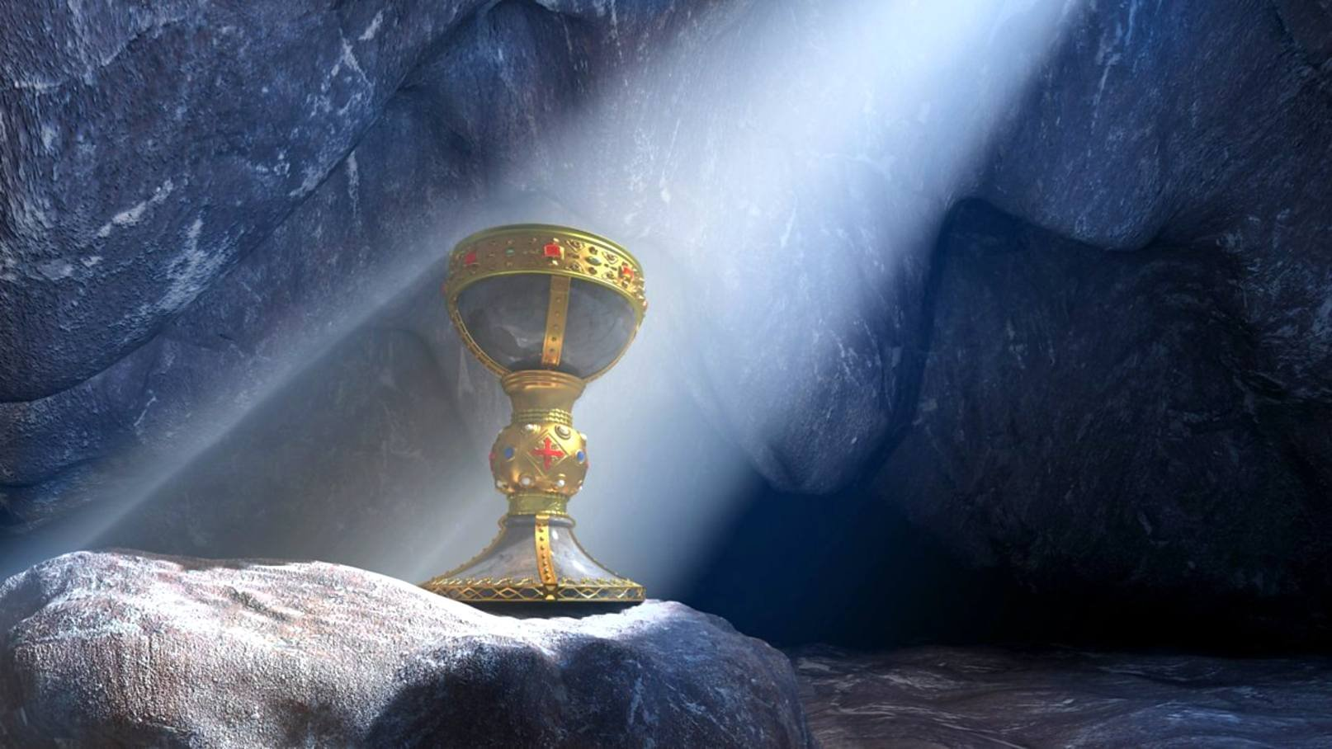

Slide 7


Анастасия Шамшина
Партнёр, адвокат
shamshina@kamelawt.ru

